Slide 1
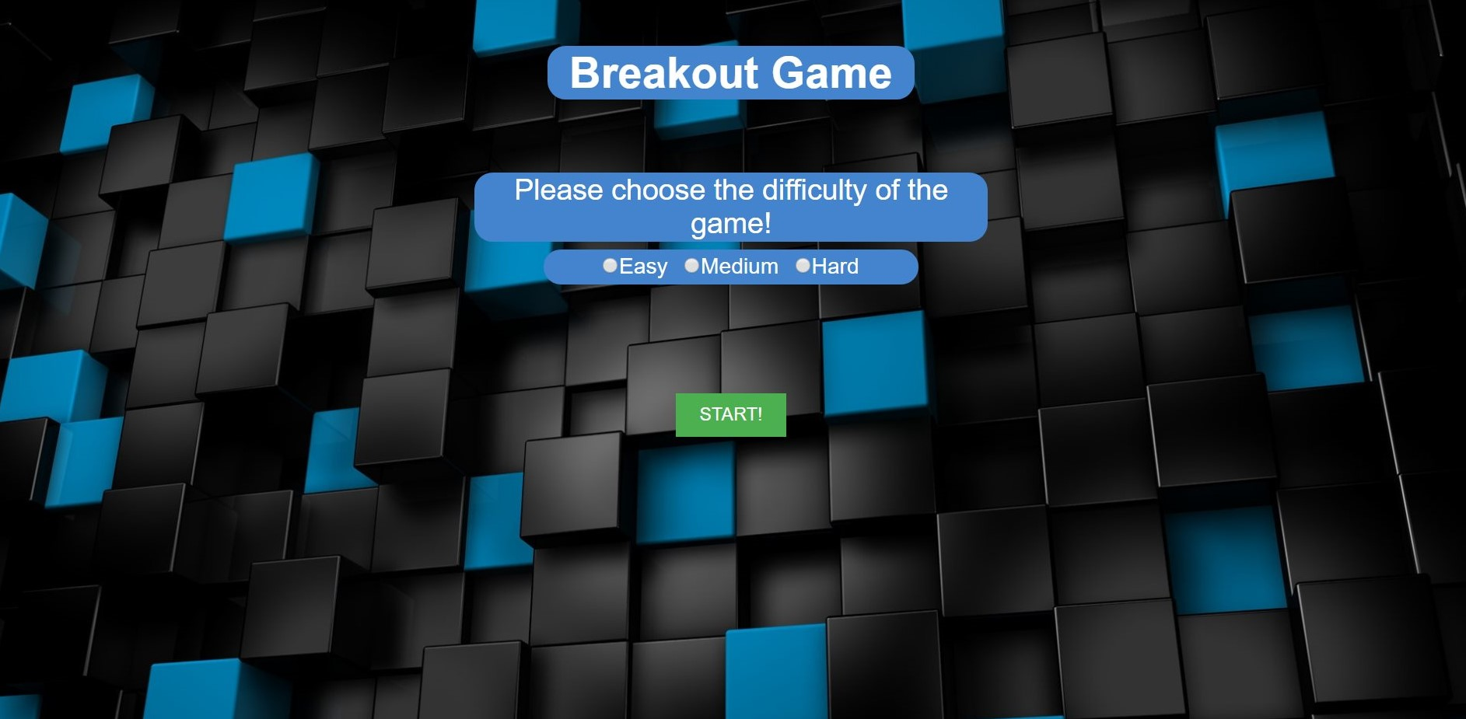
Radili:
Haris Talić
Imran Isak
Amad Mlinarić

Slide 2
Šta je Breakout?
Arkadna igra
Atari
1976. godine
Napravljeno mnogo klonova
Prebačena na razne sisteme
Svjetski popularna „time-killer“ igra

Slide 3
-Breakout u 10 koraka-
Logika za crtanje cigli
Slušaoci događaj za pomjeranje miša
Otkrivanje udaraca(collision detection)
Pravljenje reketa i njegovo pomjeranje
Petlja za iscrtavanje elemenata
Definiramo kad je kraj igre
Brisanje cigli nakon pogotka
Pračenje rezultata i broja života
Postavljanje intervala za iscrtavanje canvasa

Slide 4
Demo igre

Slide 5


Slide 6
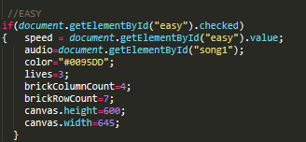
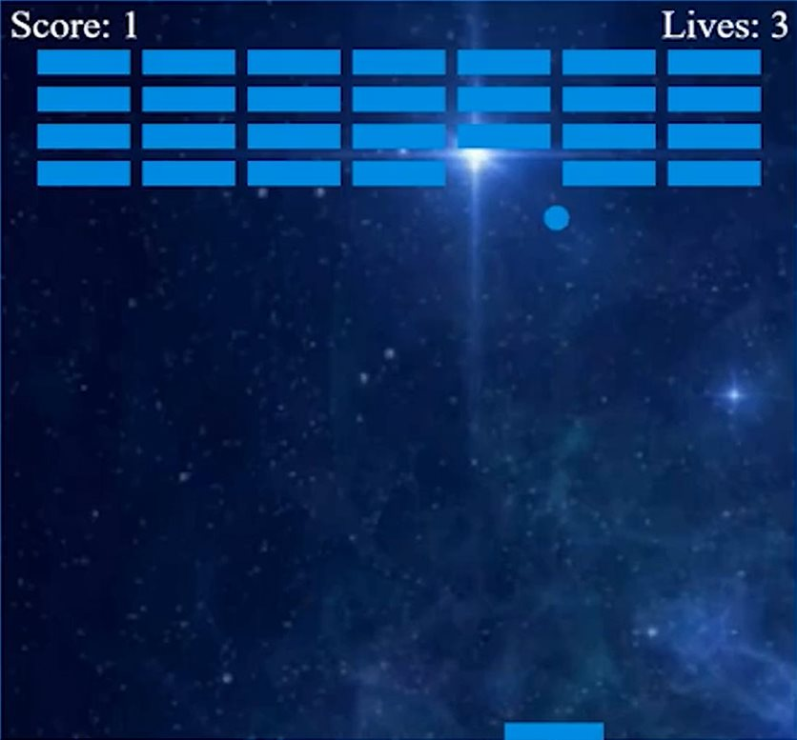
Level - Easy
Code
Screenshot

Slide 7
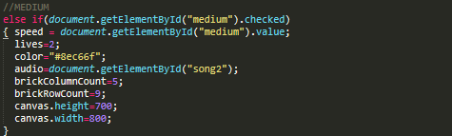
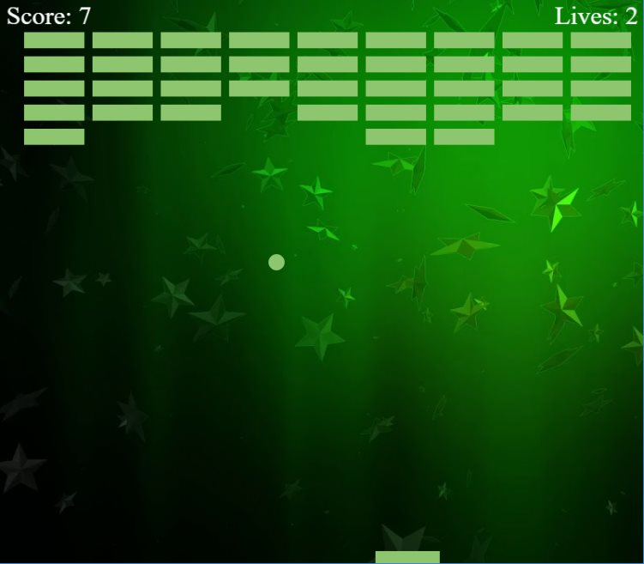
Level - Medium
Code
Screenshot

Slide 8
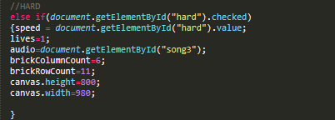
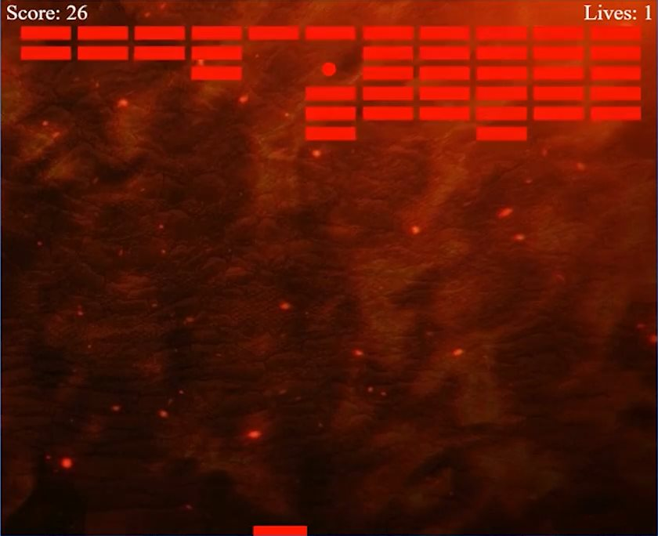
Level - Hard
Code
Screenshot

Slide 9
Code Highlights

Slide 10
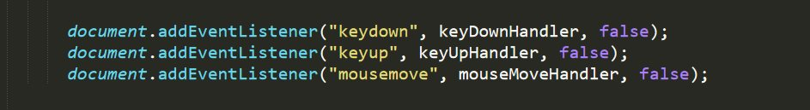
Event Listener

Slide 11
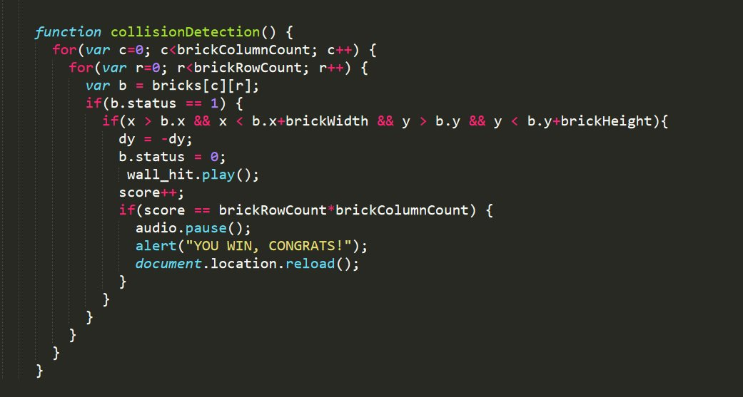
Coolision Detection

Slide 12
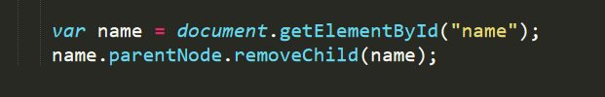
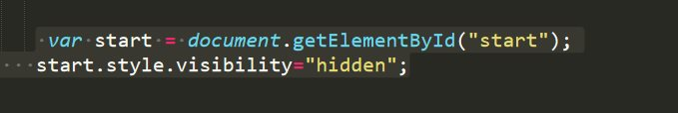

Manipulacija JS-om

Slide 13
Hvala na pažnji

